Slide 1
KM2A-WCDA 联合观测电子能谱预期
武莎
2018年3月22日

Slide 2
01
电子能谱观测现状
内容
02
KM2A-WCDA联合观测
CONTENTS
03
电子能谱预期
04
总结与展望

Slide 3
电子能谱观测现状
1

Slide 4
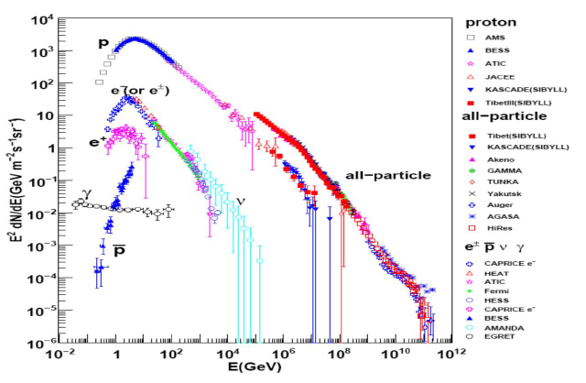
电子观测现状
电子在宇宙线中的份额：0.1%（>1TeV）
电子：短的寿命, 1TeV传播距离约为1kpc,是太阳系附近源和新物理的重要探针。PWN、SNR、暗物质的湮灭。

Slide 5
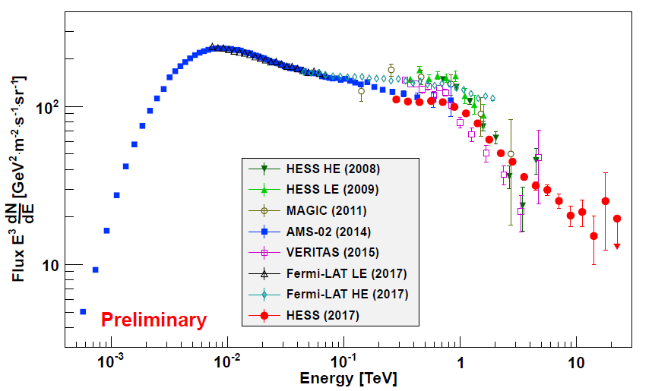
电子能谱观测现状
实验：
1、 空间实验探测：AMS02、Fermi-LAT
Pemela、Dampe
2、地面间接探测-IACT： HESS、VERITAS、MAGIC
能谱特点：
1、30GeV-1TeV（AMS）：
幂律谱，γ=3.170
2、0.25TeV-25TeV(HESS):
有截断的幂律谱，~0.94TeV处有截断
HESS,ICRC,2017

Slide 6
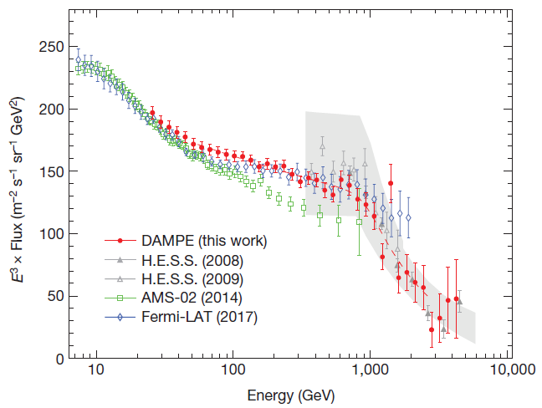
电子能谱观测现状
实验：
1、 空间实验探测：AMS02、Fermi-LAT
Pemela、Dampe
2、地面间接探测-IACT： HESS、VERITAS、MAGIC
能谱特点：
1、30GeV-1TeV（AMS）：
幂律谱，γ=3.170
2、0.25TeV-25TeV(HESS):
有截断的幂律谱，~0.94TeV处有截断
3、24GeV-24.57TeV（DAMPE）：
50TeV处有能谱变硬的现象与AMS02、Fermi-LAT吻合
55GeV-2.3TeV用有截断的幂律谱拟合，截断能量~0.9TeV，与HESS观测结果一致。
doi:10.1038/nature24475

Slide 7
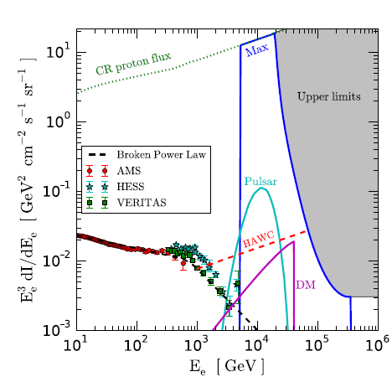
TeV 以上电子能谱
由于高能电子在传播的过程中会发生同步辐射和逆康普顿散射。TeV以上的电子只能来自太阳系附近的源。临近源的贡献可能会使电子能谱出现一个鼓包结构。
目前的实验在20-100TeV没有观测值。KM2A在这个能量范围对电子的观测可以对传播模型、暗物质模型、临近天体源（pulsar、AGN）模型给出限制。
doi:10.1103/PhysRevD.96.023015

Slide 8
KM2A-WCDA联合观测
2

Slide 9
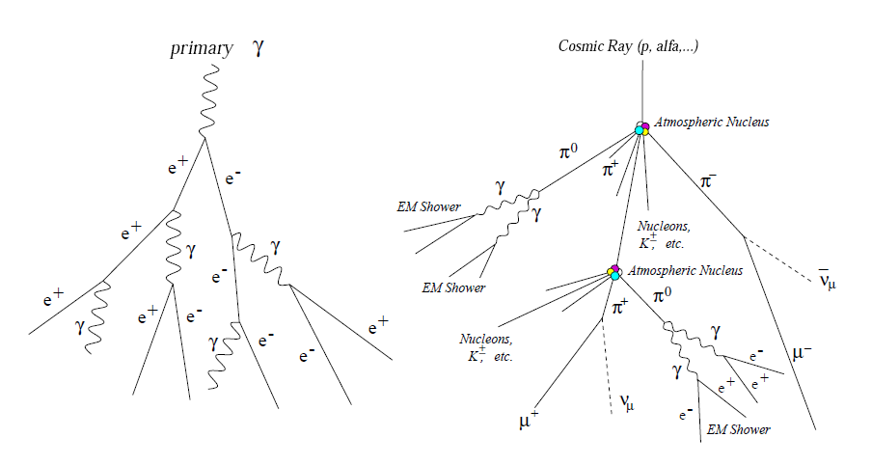
2.1、 KM2A、WCDA阵列
电磁簇射：
次级粒子主要包括e±、γ
集中分布在芯位附近
强子簇射：
次级粒子主要包括e±、γ、μ和强子
分布比较广，有次芯存在。
KM2A、WCDA都可以对伽马和宇宙线进行区分。

Slide 10
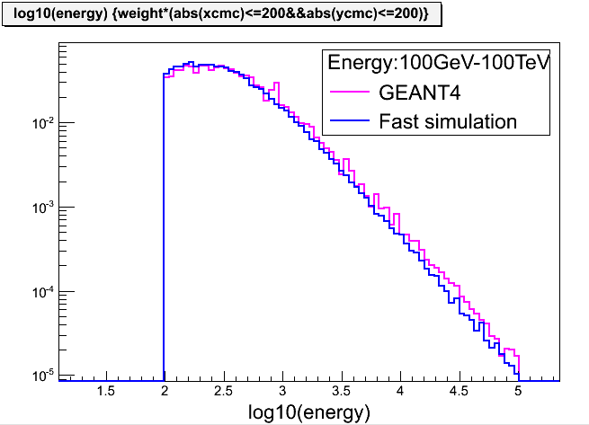
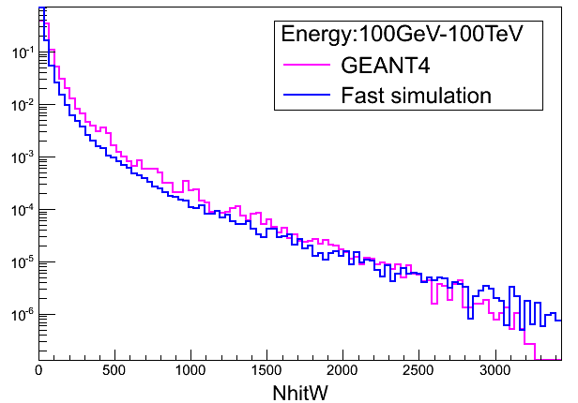
2.2、快速模拟程序（From.陈松战）
不加噪声，数据归一到Crab源，能段：100GeV-100TeV。
WCDA快速模拟程序与Geant4结果吻合。

Slide 11
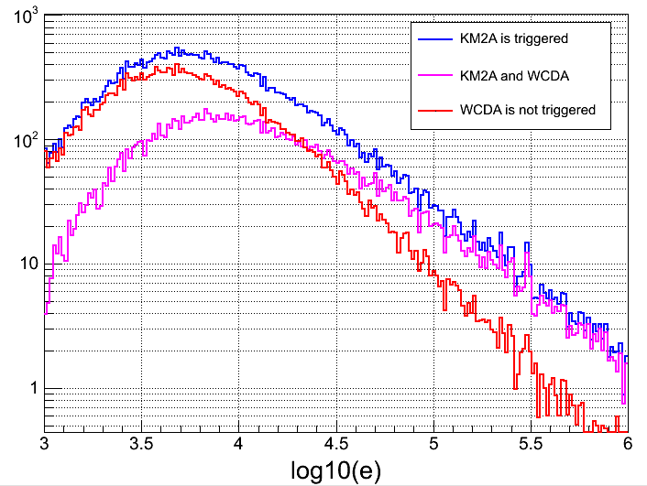
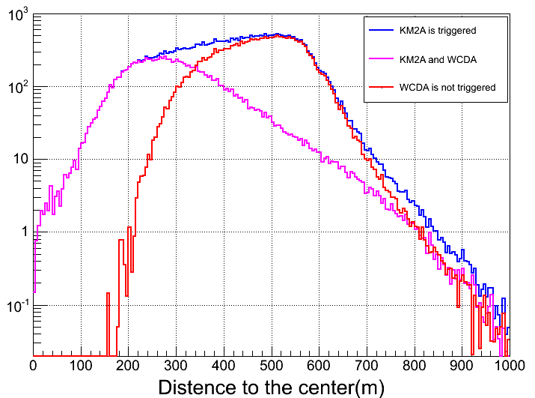
KM2A、WCDA事例触发情况
能量：1-100TeV, 投点半径：1000m, 天顶角：0-60度。
KM2A满足触发条件时，有52.9%的事例没有触发WCDA, 多是WCDA的芯外事例。

Slide 12
2.3 KM2A-WCDA联合
KM2A满足触发条件
利用空间时间窗口噪声过滤
方向重建：平面拟合, 芯位重建：重心法
1
利用KM2A前锋面对WCDA进行噪声过滤
事例的芯位、方向等信息均来自KM2A重建
不对WCDA进行触发判选
噪声过滤:残差[-50,200]
2
利用WCDA构造g_p鉴别参数
方向重建：锥面拟合, 芯位重建:NKG拟合
MD muon数目重建, ED 电磁粒子数目重建

Slide 13
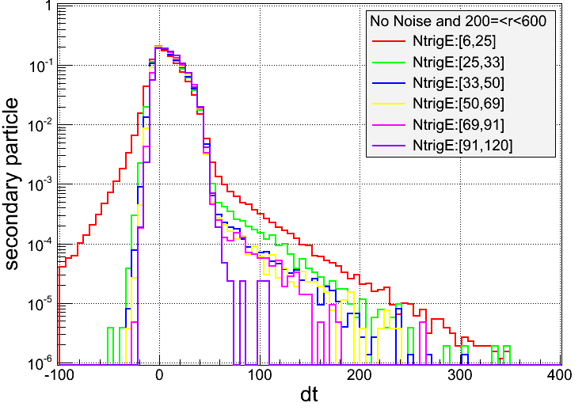
WCDA相对于KM2A重建方向的残差分布
原初投点在600m内
NtrigE | 能量（GeV） | 事例数
6-25 | 8496 | 56482
25-33 | 22886 | 4480
33-50 | 33464 | 5026
50-69 | 50824 | 2169
69-91 | 71424 | 860
91-120 | 88231 | 160
高斯拟合-5,5：
Mean:1.8
sigma:3.3
现在选取的WCDA噪声过滤窗口为：[-20，100]ns

Slide 14
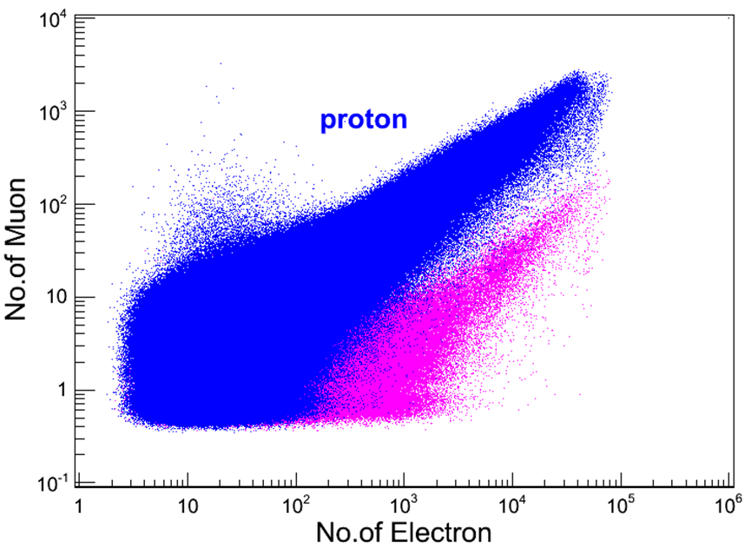
2.4 KM2A g_p鉴别参数
条件：（1）KM2A触发:NtrigE>=6（2）KM2A方向重建成功：rec_Etheta_c1>0（3）KM2A重建芯位到阵列中心的距离<575
gamma

Slide 15
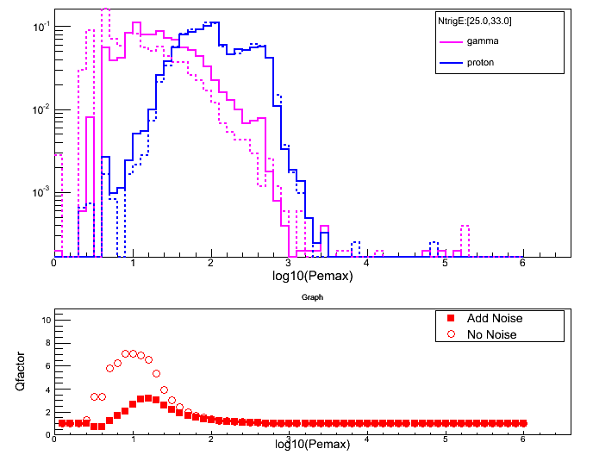
2.4 联合WCDA g_p鉴别参数
Pemax:距离芯位（KM2A重建）中心45m外，打在
WCDA上最亮的PMT的光电子数

Slide 16
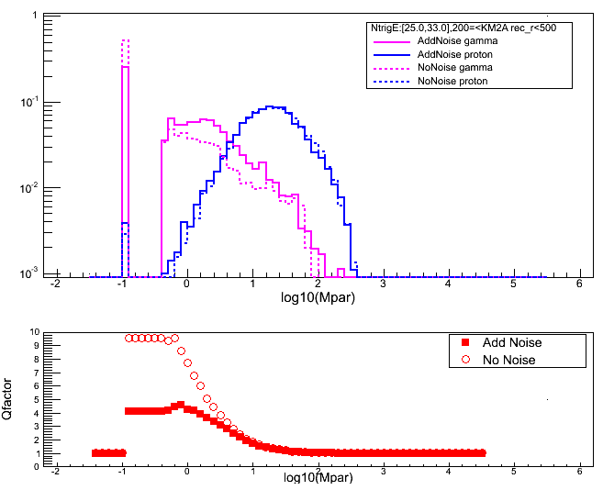
2.4 联合WCDA g_p鉴别参数
Mpar:WCDA探测到的“Muon”数目。
距离芯位距离50m外，单个管子着火数目Pe>10,着火PMT的光电子数除以28。

Slide 17
KM2A、WCDA g_p鉴别参数
加噪声数据，伽马、质子鉴别Q因子比较。
NtrigE | 能量（GeV） | gamma 事例数 | KM2A Qmax | WCDA_ Pemax | WCDA_ Mpar[200,500）
6-25 | 8496 | 56482 | 2.25 | 1.325 | 1.47
25-33 | 22886 | 4480 | 7.96 | 3.15 | 4.56
33-50 | 33464 | 5026 | 7.92 | 5.42 | 8.72
50-69 | 50824 | 2169 | 35.88 | 15.14 | 16.04
69-91 | 71424 | 860 | 14.48 | 9.61 | 7.73
91-120 | 88231 | 160 | 3.8 | 2.94 | -

Slide 18
2.5 TMVA多参数分析技术
利用多参数分析的算法，如决策树、人工神经网络等，将三维参数空间映射到一维。
将伽马作为信号，质子作为背景进行训练和分析。
TMVA - training
将WCDA_pemax、WCDA_Mpar、KM2A_Ratio作为输入参数，并用BDTG和MLP两种方法进行训练。
事例数 | 信号 （gamma） | 背景 （prootn）
Training | 37378 | 95063
Testing | 37378 | 95063

Slide 19
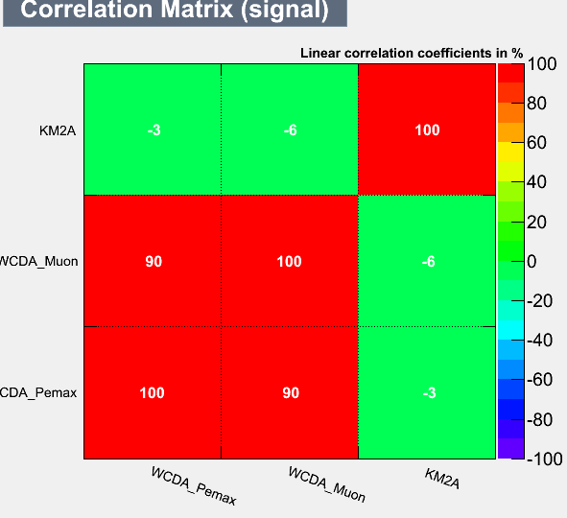
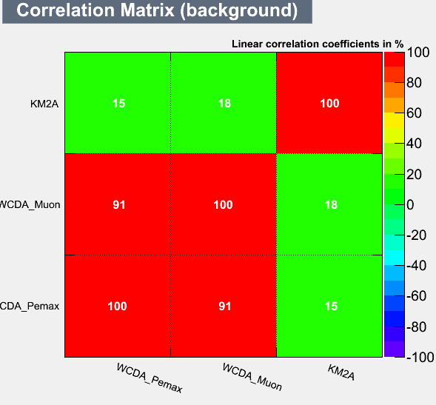
2.5 TMVA-输入参数的相关性
Rank | Variable | Separation
1 | _{KM2A} | 5.417e-01
2 | _{WCDA_Muon} | 2.436e-01
3 | _{WCDA_Pemax} | 2.072e-01

Slide 20
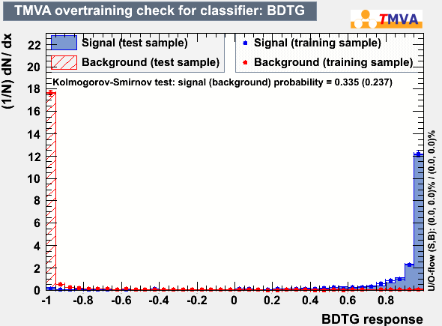
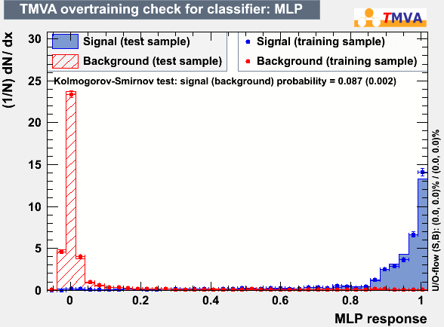
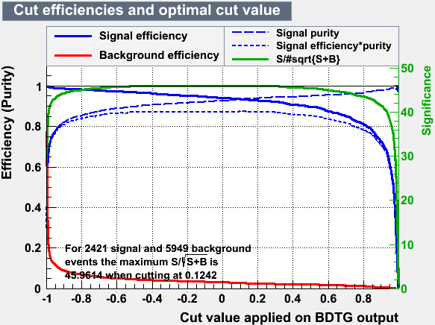
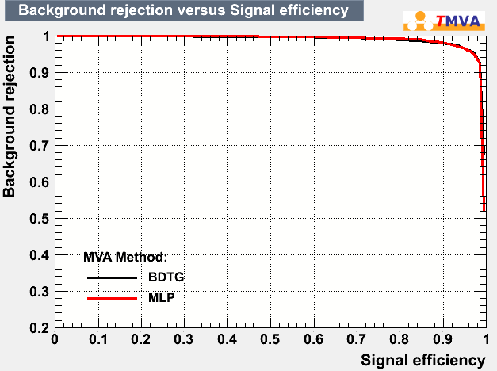
2.5 TMVA-训练结果（20TeV）

Slide 21
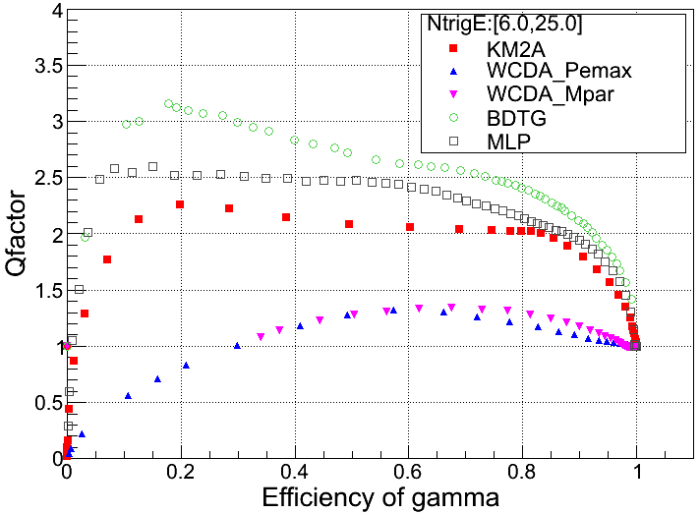
2.5 Q因子比较
NtrigE | 能量（GeV） | KM2A Qmax | WCDA_ Pemax | WCDA_ Mpar[200,500） | BDTG | MLP
6-25 | 8496 | 2.25 | 1.325 | 1.47 | 2.94 | 2.5
25-33 | 22886 | 7.96 | 3.15 | 4.56 | 12.03 | 11.03
33-50 | 33464 | 7.92 | 5.42 | 8.72 | 29.46 | 51.16
50-69 | 50824 | 35.88 | 15.14 | 16.04 | - | -
69-91 | 71424 | - | - | - | - | -
91-120 | 88231 | - | - | - | - | -

Slide 22
小结
KM2A-WCDA联合伽马、质子区分
1
2
3
4
5
KM2A阵列满足触发条件
利用KM2A前锋面对WCDA进行噪声过滤
TMVA多变量分析
利用KM2A进行方向重建、芯位重建
构造g、p鉴别参数

Slide 23
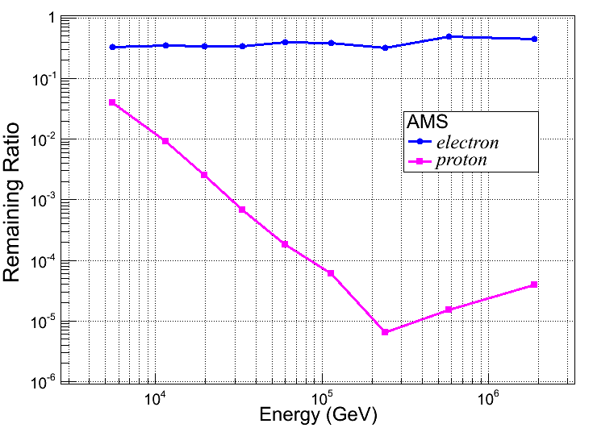
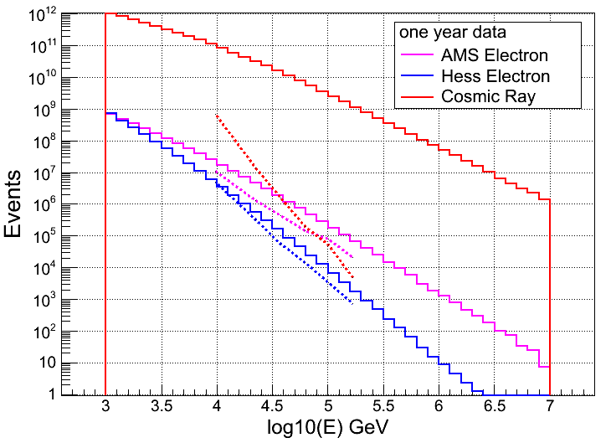
3、 电子能谱预期
>30TeV,KM2A的背景抑制率大于1.e-3

Slide 24
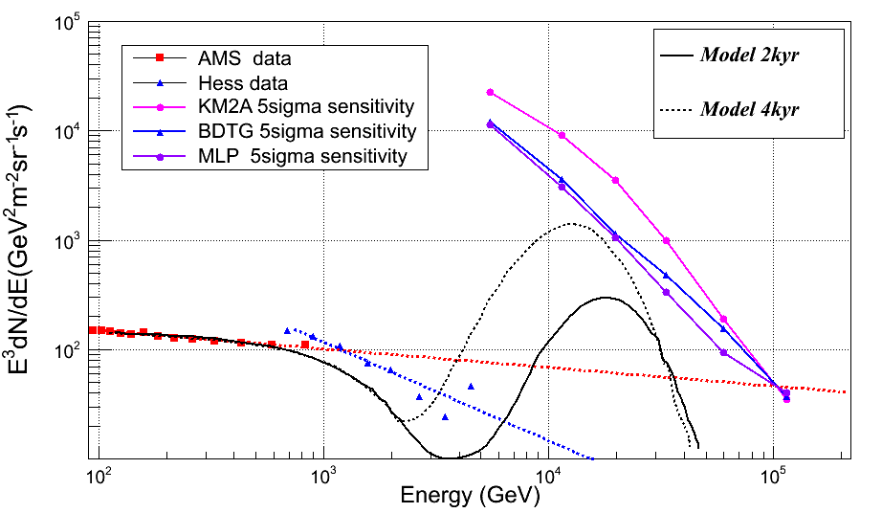
KM2A电子一年灵敏度

Slide 25
4、总结与展望
KM2A联合WCDA进行gamma/proton 鉴别，在30TeV处鉴别因子提高~6倍。
KM2A对于5TeV-100TeV处的电子能谱有一定的限制能力。
KM2A联合WCDA，电子灵敏度在10TeV处提高~2倍，在20TeV提高~4倍。
联合鉴别参数, TMVA训练, 都是初步结果, 有待进一步完善.
希望可以根据KM2A电子能谱对暗物质衰变、湮灭模型给出限制。

